Slide 1
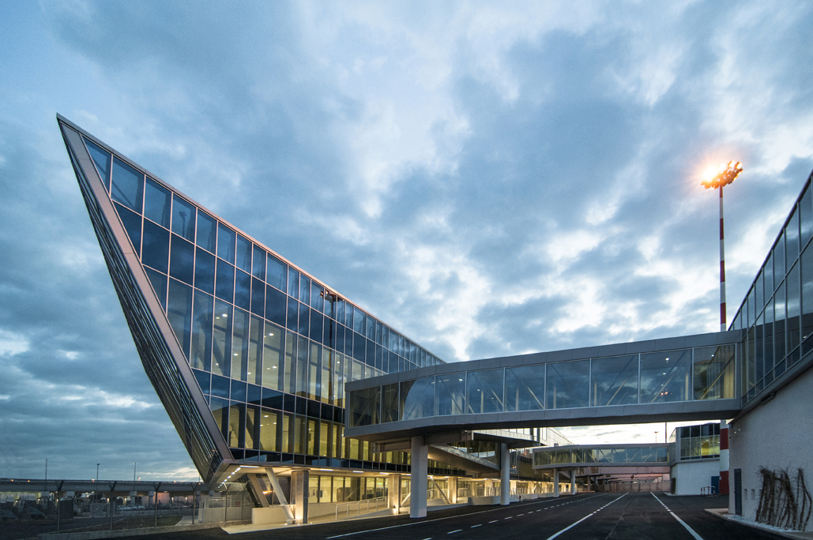
La società di gestione degli aeroporti pugliesi:
Bari, Brindisi, Foggia e Taranto - Grottaglie

Slide 2
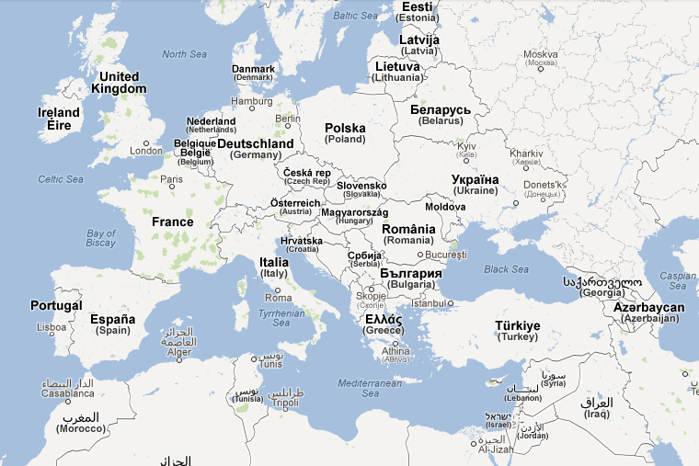
Aeroporti di Puglia – Posizione

Slide 3
Il sistema aeroportuale pugliese
FOGGIA
Aeroporti di Puglia è la società di gestione degli aeroporti di Bari, Brindisi, Taranto e Foggia.
BARI
130 Km
130 Km
BRINDISI
110 Km
TARANTO
60 Km

Slide 4
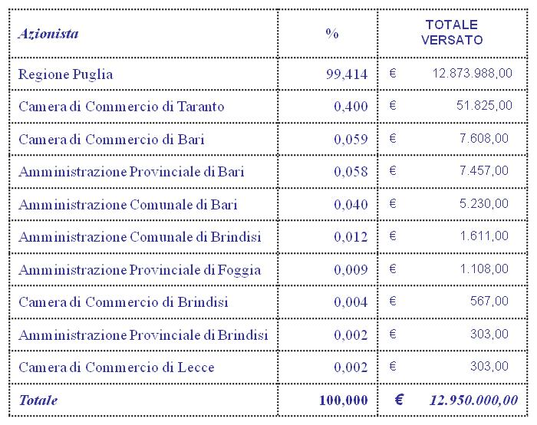
AEROPORTI DI PUGLIA in sintesi
Elementi chiave dell’attività
Rete aeroportuale unica regionale
Termine concessione 11.02.2043
Catchment area di oltre 5 M di utenti
4ª base Ryanair in Italia
2015: Principali dati
 | PAX | 6,2m | Ricavi Aviation | €39,6m
 | crescita vs 2014 | 6,6% | per PAX | € 6,4
 | Destinazioni | 70 | Ricavi Non Aviation | €12,8m
 |  |  | per PAX | € 2,1
 | Compagnie aeree | 22 | EBITDA | €11,3m
 | Full service vs LCC Fonte: ENAC 2014 | 31%/69% | EBITADA margin | 19,4%

Slide 5
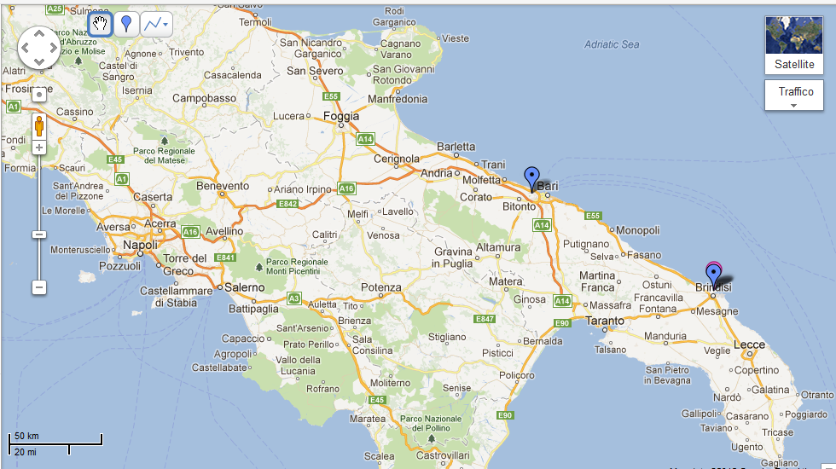
Aeroporti di Puglia – Bacino di utenza
Il bacino di utenza degli aeroporti pugliesi si estende oltre ai confini della regione

Slide 6
Aeroporti di Puglia – Bacino di utenza
Il bacino di utenza degli aeroporti pugliese si estende al di fuori della Regione Puglia, includendo le seguenti aree geografiche:
Melfi, sede di un importante fabbrica Fiat-Chrysler
Matera, sito Unesco, luogo molto conosciuto a livello mondiale
La costa ionica della Regione Basilicata con spiagge e villaggi turistici
In alcuni casi, ad esempio le destinazioni non servite dall'aeroporto di Napoli, il bacino d'utenza può raggiungere importanti città di medie dimensioni come Termoli, Campobasso, Benevento, Avellino, Potenza

Slide 7
Popolazione
Notes:
Source: the 15th Population and housing census 2011

Slide 8
Prodotto interno lordo
Notes:
Fonte:ISTAT (2015)

Slide 9
Lavoratori
Agricoltura: 8%
Produzione 27%
Servizi: 65%

Slide 10
Aziende

Slide 11
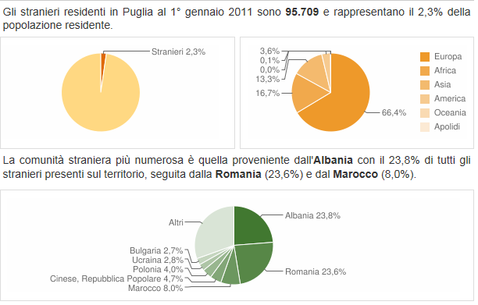
Residenti stranieri in Puglia
I residenti stranieri in Puglia sono 95,709 (Gennaio 1°, 2011) – circa il 2.3% della popolazione
La comunità albanese è la più grande, seguita da Romania e Marocco

Slide 12
HIGHLIGHTS 2016 (gennaio-ottobre)*
Risultati al di sopra delle aspettative per il 2016, complici l’incremento dei consumi turistici nazionali, gli allert sulla sicurezza che hanno interessato altre destinazioni d’Europa e del Mediterraneo e una straordinaria crescita del turismo internazionale: l’incoming dall’estero si attesta sul +13% (negli anni precedenti l’incremento è stato dell’8-10%) mentre i pernottamenti crescono dell’8,4% rispetto al 2015 (10 mesi).
Si consolida la ripresa del turismo nazionale (gli italiani in Puglia) che per il terzo anno consecutivo registra incrementi, stavolta del +4,5% e +2% per arrivi e presenze.
L’offerta di strutture ricettive in Puglia cresce del +9,7%.
Arrivi
3,3 milioni (+6,4% sul 2015)
Pernottamenti
13,4 milioni (+3,2%)
Arrivi dall’estero
787 mila (+13%)
Pernottamenti dall’estero
2,8 milioni (+8,4%)
Arrivi dall’Italia
2,6 milioni (+4,5%)
Pernottamenti dall’Italia
10,6 milioni (+2%)
Offerta ricettiva
6.227 strutture (+9,7%)
Tasso di internazionalizzazione
Arrivi 23,2% (21,8 nel 2015) Presenze 20,8% (19,8 nel 2015)
I dati provvisori riportati in questo documento soddisfano la rilevanza statistica e fanno riferimento ai primi 10 mesi del 2016. Sono stati misurati su un campione di circa il 75% delle 6.227 strutture ricettive della regione che hanno comunicato attraverso SPOT (Sistema Puglia per l’Osservatorio Turistico) le informazioni dell’indagine ISTAT sul «Movimento dei clienti negli esercizi ricettivi». I dati potranno subire variazioni al termine della raccolta (prevista per il 31/01/2017) e sono soggetti alla convalida sulla qualità e bontà della rilevazione condotta a livello nazionale dall’Istituto Nazionale di Statistica e ai limiti di divulgazione previsti dall’Ente. Dati al 14 dicembre 2016.

Slide 13
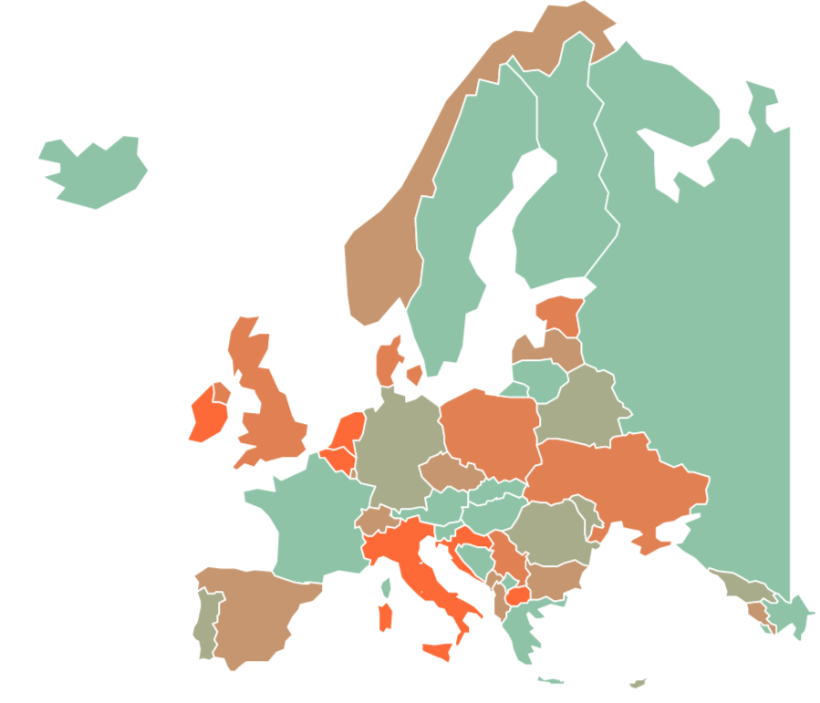
LA PUGLIA E L’EUROPA: i dati di Aeroporti di Puglia
Variazione % 2015/16 (gen-ott)
La Puglia sempre più connessa con i mercati europei, in particolare del Nord-Est, paesi che registrano le crescite più significative (Bulgaria, Ungheria, Romania, Turchia, Croazia, Bielorussia, Lituania). In crescita anche il traffico con la Spagna per via del doppio collegamento (Bari e Brindisi) con Barcellona.
Quota % per destinazione sul totale passeggeri
S: +12%
Rus: +11%
IRL: -4,1%
GB: +8%
BY: +22%
NL:+22%
D: +19%
B:+1%
CZ: +2,4%
SW: +19%
A:-9%
H: +17%
F: -4%
RO: +8%
HR: 135%
BG: +160%
E: +10%
AL: -13%
TK: +42%
Fonte: elaborazioni Osservatorio su dati ADP. I dati includono i transiti da e per la Puglia.
E: +27%
IL: +20%

